Slide 1
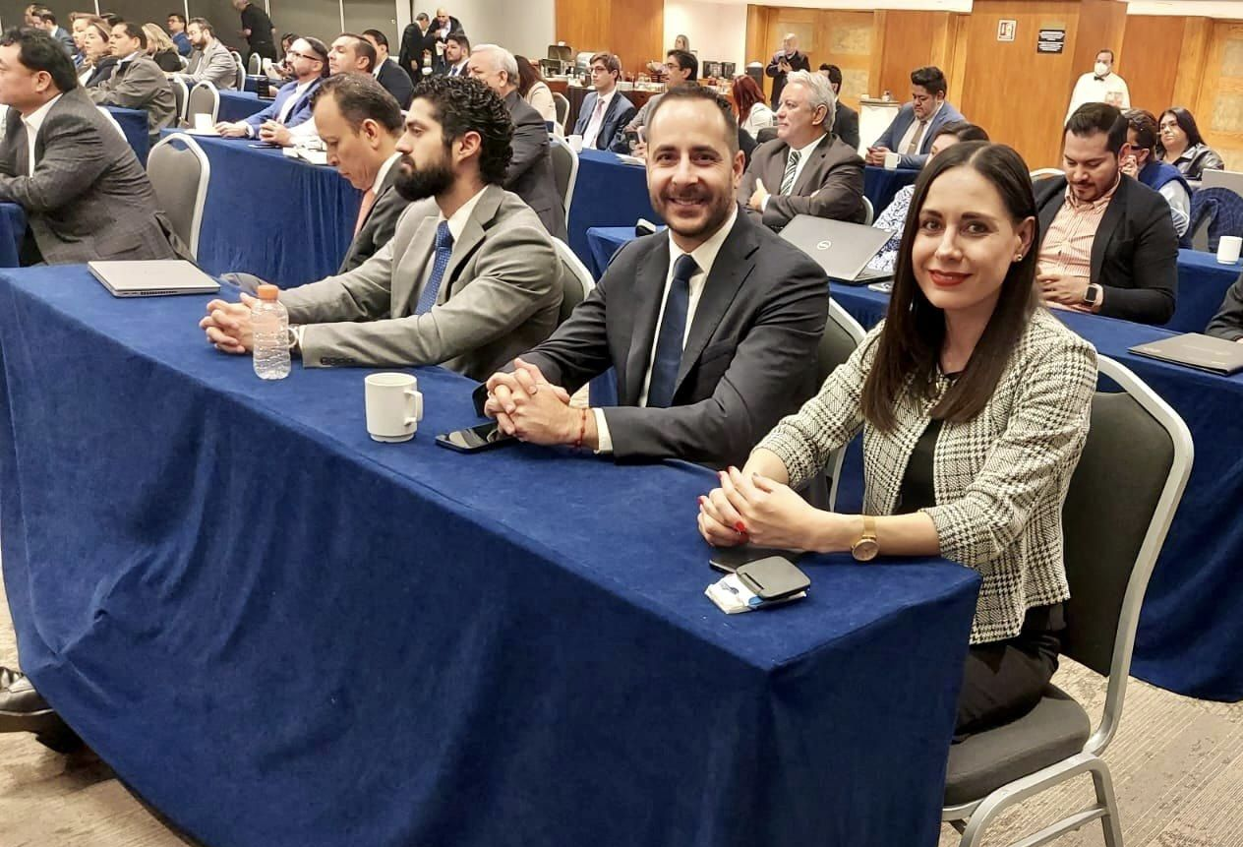
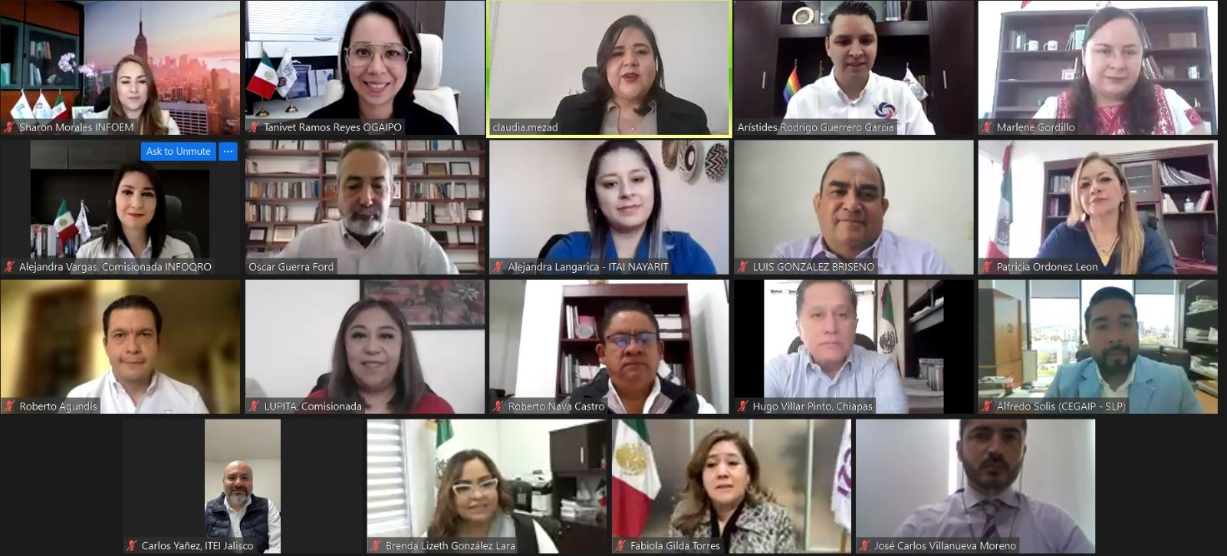
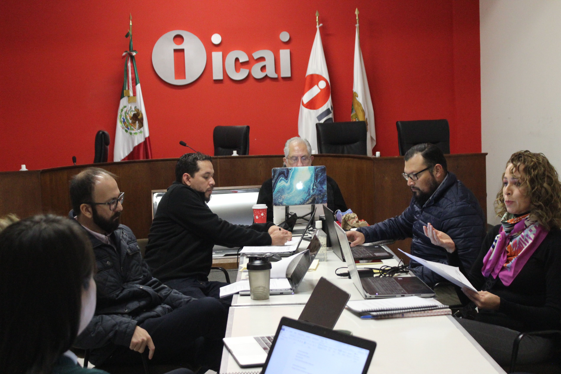
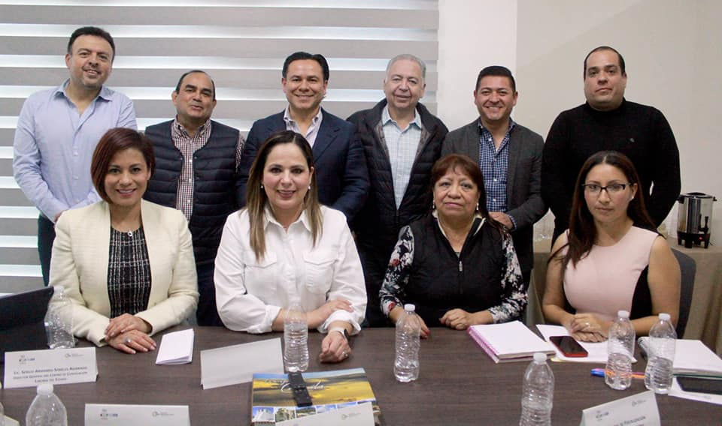
Enero 2023 Agenda del mes
Notes:
1

Slide 2
Actividades enero 2023
Lunes 9 de enero
En el programa “El Poder de la Transparencia” retransmitimos la entrevista en la que Alejandro Flores, del Colegio de Contadores de Saltillo, nos habló de las actividades del Colegio y la importancia que tiene la capacitación continua en los contadores públicos y su relación con la transparencia en cada una de sus actividades.
Martes 10 de enero
El Comisionado Presidente del ICAI, Luis González Briseño participó, de manera virtual, en la Primera Sesión Ordinaria 2023 de la Comisión de Asuntos de Entidades Federativas y Municipios.

Slide 3
Actividades enero 2023
Lunes 16 de enero
El Comisionado Presidente del ICAI participa, de manera virtual, en la presentación del 5to. número de la Revista Digital "México Transparente", del Sistema Nacional de Transparencia.
Lunes 16 de enero
Hoy por la mañana en la instalaciones del Instituto Coahuilense de Acceso a la Información Pública, el equipo de trabajo de la Comisión de Evaluación del ICAI realizó su segunda reunión del 2023.

Slide 4
Actividades enero 2023
Martes 17 de enero
El Comisionado Presidente del ICAI, Luis González Briseño asistió al Centro de Conciliación Laboral de Coahuila a la firma de acta compromiso para implementar su Sistema de Control Interno Institucional, la habilitación del apartado de Transparencia, para dar cumplimiento a la Ley de Acceso a la Información y el lanzamiento de su sitio web oficial: https://www.cclcoahuila.gob.mx/
En el evento estuvieron Teresa Guajardo Berlanga, titular de la Secretaría de Fiscalización y Rendición de Cuentas y Sergio Armando Sisbeles Alvarado, Director General del Centro de Conciliación Laboral de Coahuila, entre otras autoridades.

Slide 5
Actividades enero 2023
Miércoles 18 de enero
Se lleva a cabo la 219 Sesión Ordinaria del Consejo General del Instituto Coahuilense de Acceso a la Información Pública, en las instalaciones del ICAI
Viernes 20 de enero
El Comisionado Presidente del ICAI, Luis González Briseño acudió hoy, junto a funcionarios de la Región Norte SNT y el ITAI BCS a la clausura del diplomado y curso de actualización disciplinar "Transparencia, Acceso a la Información y Protección de Datos Personales", en la Universidad Autónoma de Baja California Sur..

Slide 6
Actividades enero 2023
Lunes 23 de enero
Hoy, en "El Poder de la Transparencia" nos acompaña Reynaldo Rosas Cepeda, Director de Datos Personales del ICAI, quien, en el marco de la conmemoración del Día Internacional de la Protección de Datos Personales, nos cuenta qué son, para que sirven y cómo es que el ICAI trabaja en su protección.
Lunes 23 de enero
El Director de Capacitación y Cultura de la Transparencia del ICAI, Gustavo Zavala Slehiman, asistió en representación de este órgano garante a la presentación de los "Hallazgos y Resultados de la Implementación del Mecanismo Nacional de Revisión entre Pares de la Aplicación de la Convención de las Naciones Unidas contra la Corrupción en México".
A este evento también asistieron la presidenta del Sistema Estatal Anticorrupción del Estado de Coahuila, Jafia Pacheco Valtierra, y el integrante del Consejo de Participación Ciudadana, Juan Carlos Guzmán, así como representantes de la Secretaria Ejecutiva del Sistema Estatal Anticorrupción de Coahuila y de la Auditoría Superior Del Estado de Coahuila, que junto con el ICAI forman parte del Comité Coordinador del Sistema Anticorrupción de Coahuila.

Slide 7
Actividades enero 2023
Miércoles 25 de enero
El Comisionado Presidente del ICAI, Luis González Briseño estuvo presente en el Informe Anual de actividades 2022 del Magistrado Presidente del Poder Judicial del Estado de Coahuila de Zaragoza y del Consejo de la Judicatura del Estado de Coahuila, Miguel Felipe Mery Ayup.
Miércoles 25 de enero
El Comité de adquisiciones sesionó el día de hoy por la mañana en las instalaciones del ICAI.
Estuvieron el Director General, Luis Fernando García Abusaíd; los Comisionados José Manuel Jiménez y Meléndez y Francisco Javier Diez de Urdanivia del Valle; la titular del Órgano Interno de Control, Socorro Hernández Manzano; la Directora de Administración y Finanzas, María Esther Carreón Serna; el jefe del departamento de Recursos Humanos, Ramiro Hernández Hernández; la titular de la Unidad de Transparencia, Mónica Canseco Hernández; la jefa del departamento de lo contencioso, de la Dirección Jurídica, Verónica Torres Saucedo; la auxiliar del Órgano Interno de Control, Jessica Zavala Rangel y el proyectista Martín Antonio Valdés Casas.

Slide 8
Actividades enero 2023
Miércoles 25 de enero
Se lleva a cabo la 94 Sesión Extraordinaria del Consejo General del Instituto Coahuilense de Acceso a la Información Pública, en las instalaciones del ICAI..
Viernes 27 de enero
El 28 de enero se conmemora el Día Internacional de la Protección de Datos Personales, que busca generar conciencia en organismos internacionales, autoridades de protección de datos, así como entre adultos, jóvenes y niños sobre de la importancia de proteger, promover y difundir su derecho a la privacidad.
Actualmente es de vital importancia la protección de datos personales como un derecho humano consagrado en la legislación mexicana y en varios instrumentos internacionales.

Slide 9
Actividades enero 2023
Viernes 27 de enero
El Comisionado Presidente del ICAI, Luis González Briseño, invitado por la Secretaría de la Honestidad y la Función Pública de Baja California, dictó una charla sobre “Los Datos Personales en la niñez” una vía ZOOM a personas servidoras públicas de las dependencias y entidades que integran el Poder Ejecutivo del Gobierno del Estado de Baja California sobre la importancia de cuidar los datos personales de los menores en el marco del Día Internacional de Protección de Datos Personales.
La Directora de Transparencia y Acceso a la Información para un Gobierno Abierto, Denisse López Zepeda dio la bienvenida al Comisionado Presidente a la conferencia.

Slide 10
Actividades enero 2023
Lunes 30 de enero
En “El Poder de la Transparencia” retransmitimos el programa en el que el economista Marcelo Lara nos habla de las apps bancarias y el cuidado de los datos personales.
Lunes 30 de enero
El Comisionado Presidente del ICAI, Luis González Briseño asistió hoy a la Cuarta Sesión Ordinaria de la Junta de Gobierno del Centro de Conciliación Laboral de Coahuila, que se llevó a cabo en las instalaciones del Centro de Conciliación.
La titular de Secretaría del Trabajo de Coahuila de Zaragoza, Nazira Zogbi presidió dicha junta en la que entre otras autoridades estuvo Sergio Sisbeles, director del Centro de Conciliación Laboral de Coahuila de Zaragoza.

